Slide 1
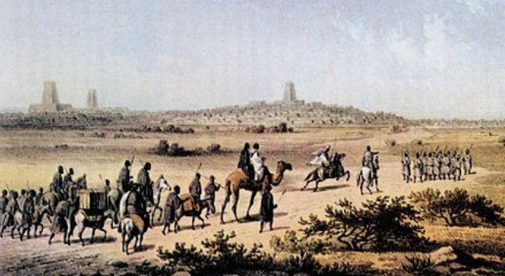
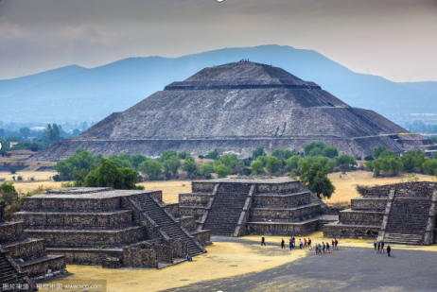
第5课 古代非洲与美洲

Slide 2

课程标准
通过了解世界其他地区（非洲和美洲）的社会状况，认识这一时期世界各文明地区的多元面貌。

Slide 3
学习目标
1.运用时空定位以地图为依托，梳理古代非洲、美洲主要国家或文明的地理位置及其大致时间，培养时空观念。
2.阅读教材和史料，梳理具体史事，了解古代非洲与美洲的社会发展概况；初步探讨古代非洲与美洲文明的特点及形成原因。
3.在概括非洲和美洲文明基本史实的基础上，初步运用唯物史观，分析物质基础与文明发展之间的辩证关系。
4.概述中古时期主要大洲社会发展状况，感悟世界文明是由各民族、各地区人民共同创造，文明具有多样性；认识世界历史纵向发展与横向发展的关系，培养家国情怀。

Slide 4

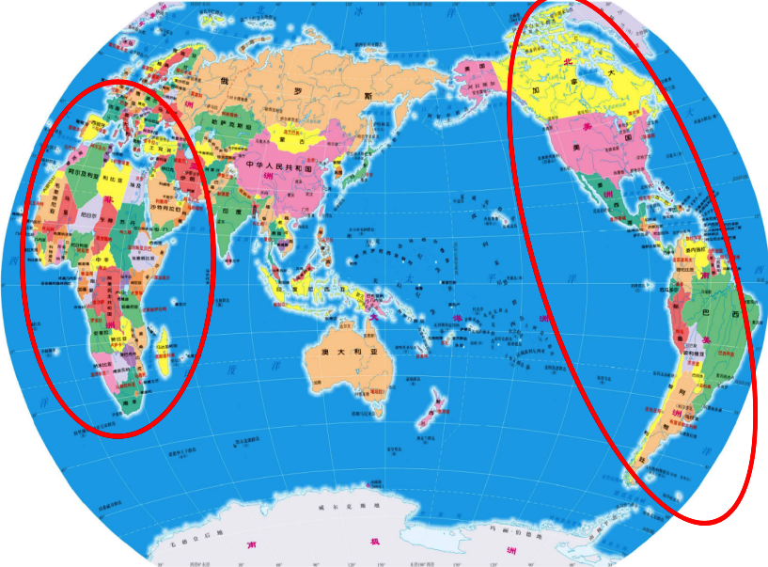
谈一谈你对非洲与美洲文明有怎样的认识?

Slide 5
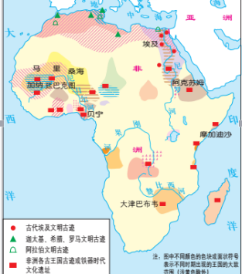
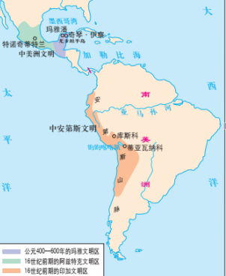
一、时空定位古代非洲与美洲文明
思考：
1、根据材料并结合课文，将教材中主要国家或文明标注在地图上，并在旁边注明该国家存在的大致时间，了解各国家存在的先后顺序。
2、概括这些国家或文明在分布上的特点，并分析出现这些特点的原因。

Slide 6
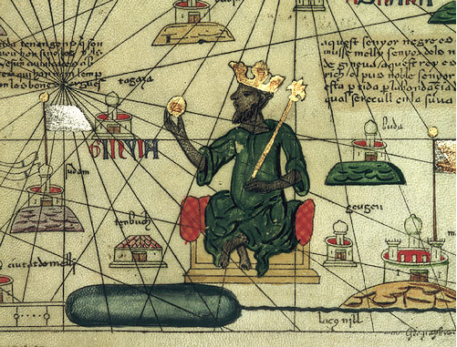
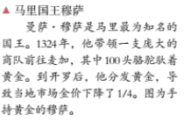
二、光辉灿烂的古代非洲与美洲文明
由于曼萨•穆萨的令人难以置信的朝觐之行以及在开罗随之而来的知名度，马里在北非、中东甚至欧洲名声鹊起……在此后数十年里，埃及的商人定期到访马里……象牙、奴隶、盐和动物皮毛在穿越撒哈拉贸易中仍十分重要，但黄金是最重要的物品。
在马里帝国这个中世纪的伟大国家里，很多奴隶都是在扩张战争中俘获的。奴隶是经济中极其重要的部分，因为他们作为劳动力的价值。当他们在穿越撒哈拉商道的贸易中被出卖时，他们也能带来财富。
——【美】戴维•C•康德拉《中世纪西非诸帝国》
思考：材料体现了马里怎样的社会状况？

Slide 7
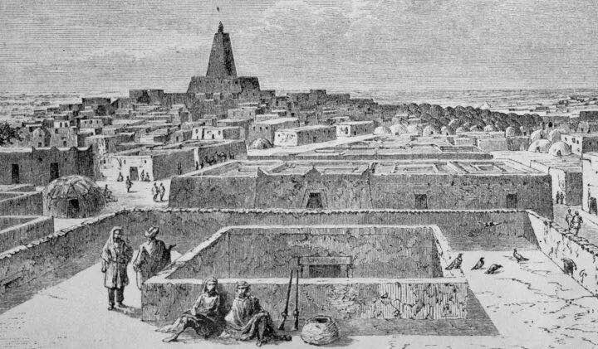
桑海是中世纪西非第三个伟大帝国。16世纪桑海帝国达到了鼎盛，阿斯基亚.穆罕默德大帝是桑海帝国最伟大的君主，它给所有的穆斯林城市指派了卡迪（地方行政官）。它将众多的王子、贵族吸引到廷巴克图留学，使得廷巴克图成为盛极一时的学术之都，“盐从北方来，金子从南方来，知识和学问，都得从廷巴克图来”这句流传至今的西方谚语，生动描述了廷巴克图学术之盛。全盛时期，廷巴克图有几所大学和120座图书馆，大学里不但教授古兰经，还有历史、天文、甚至逻辑学。
—摘编自李安山《非洲古代王国》
思考：图文体现了桑海帝国怎样的社会概况？请结合教材概括东北非、东非、南非的社会概况。

Slide 8
归纳概括（一）：古代非洲文明
区域 | 国家 | 存在、兴盛时间 | 国家形态 | 其他特征或文明成果
东非
西非
南非
地域广大的王国
外贸兴盛
文化繁荣
4世纪
阿克苏姆
摩加迪沙等
10--15世纪
城市国家
外贸兴盛
官僚政治
外贸兴盛
文化繁荣
中央集权
大帝国
加纳、马里、
桑海
8--15世纪
地域广大
的王国
巨石
建筑群
大津巴布韦
14--15世纪

Slide 9
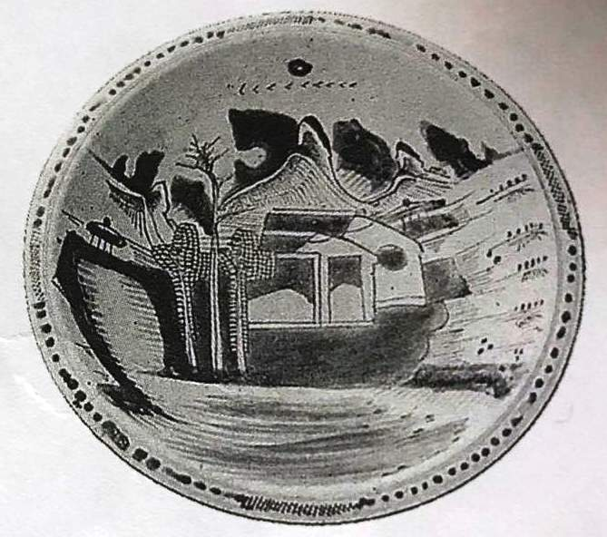
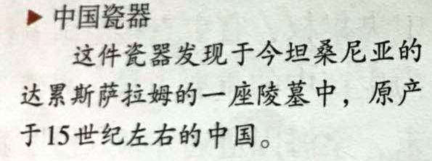
【拓展提升】中非交往源远流长
游历非洲的古代中国人
中国和非洲的往来源远流长。有人认为，《史记》中的黎靬就是埃及著名的亚力山大城，汉武帝遣使前往的西域各地中也包括黎靬。第一个到过非洲并且留下记载的中国人，是唐朝人杜环。751年，唐军与大食在怛罗斯发生冲突，唐军失败，杜环被俘。他随军西行，最远可能到达北非。762年，他乘船返回广州，把自己的经历写成《经行记》。杜环之后，元朝的汪大渊也到过非洲。他曾两次随商船出海，最远可能到过今摩洛哥的丹吉尔港，也到过东非沿海地区，并在自己撰写的《岛夷志略》中留下了相关记载。

Slide 10
【拓展提升】中非交往源远流长
汉朝
汉武帝曾遣使前往黎靬（亚历山大城）。
唐朝
杜环（第一个到非洲并且留下记载的中国人），把自己的经历写成《经行记》。
元朝
汪大渊可能到过今摩洛哥和东非沿海地区，撰写《岛夷志略》。
明朝
1971年
新时代
中国帮助多个非洲国家走出贫困，构建中非命运共同体。
中国重返联合国，非洲“黑人兄弟”发挥了重要作用。
郑和曾到非洲东海岸和红海海口，促进了中非经济、文化交流。

Slide 11




二、光辉灿烂的古代非洲与美洲文明
旧大陆的古代文化都发源于大河流域，如埃及的尼罗河等，美洲却发源于盆地。此外，旧大陆居民的主要粮食是麦类和水稻，而印第安人则主要依靠玉米……最后还需要提及的是他们是在没有大牲畜、没有使用车轮、不知道铁器，而且处在与世界其他地区隔绝的孤立的条件下发展起具有独特风格的文…今天人类生活的许多必需品，如马铃薯、玉米、可可等几十种经济作物等都是由印第安人首先培植的。
——摘编自《拉丁美洲史》

Slide 12
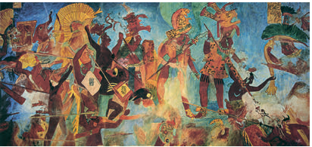
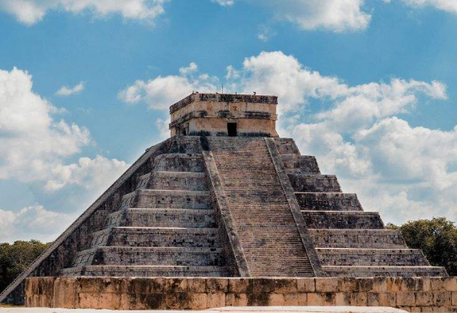
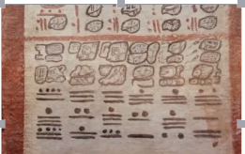
古玛雅人是靠共同的文化和神话合为一体的。但他们从未统一在一个统治者的统治下。玛雅人在鼎盛时期分散在至少六十个各自独立的王国里（城市国家），各王国相互间冲突不断。
——【美】吉尔•鲁巴尔卡巴《玛雅诸帝国》
玛雅有成熟的象形文字……有些玛雅金字塔阶梯刻有球戏场景或记录战争的象形文字……科潘的象形文字阶梯有玛雅地域最长的……总共刻有2200个象形文字。
——【美】吉尔•鲁巴尔卡巴《玛雅诸帝国》
思考：结合上述材料，并结合课文内容，概述玛雅文明的基本社会状况，并结合教材概括阿兹特克和印加文明的基本状况。

Slide 13
归纳概括（二）:古代美洲文明
区域 | 文明 | 时间 | 国家 形态 | 其他特征、成果
中美
中美
南美
金字塔庙宇、20进位制、表意文字 、复杂历法
？--15世纪中
玛雅文明
城市国家
太阳金字塔
城市建设
浮动园地
阿兹特克
文明
结构松散王国
14---16世纪
国王集权、划区设官
土地国有
详细人口调查
完善道路系统
统一
大帝国
13---16世纪
印加文明

Slide 14
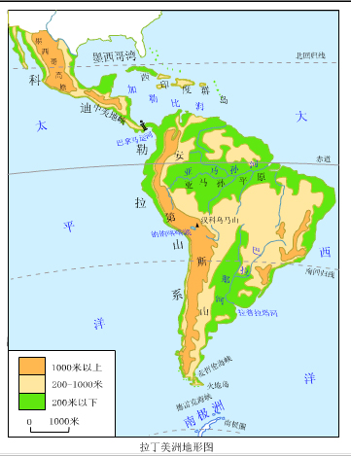
探究一：印第安文明衰亡的原因
材料一：关于秘鲁和中美洲之间的相互关系，完全可以说，人们已经承认，在从形成时期（约公元前1000年）到西班牙人入侵这段漫长的时期内，所有证明这些地区之间存在着相互影响或接触的实物或记录，都是不可靠的。
……人类学家博厄斯认为:“人类的历史证明，一个社会群体，其文化的进步往往取决于它是否有机会吸取邻近社会群体的经验。……彼此之间的交流愈多样化，相互学习的机会也就愈多。 ——《全球通史》（斯塔夫里阿诺斯）
材料二：美洲地理位置：东临大西洋，西濒太平洋，远离欧亚大陆。

Slide 15
材料四：据估计，在哥伦布到来后的一两个世纪中，印第安人口减少了95％，主要的杀手是旧大陆来的病菌。印第安人以前从来没有接触过这些病菌，因此对它们既没有免疫力，也没有遗传抵抗力。天花、麻疹、流行性感冒和斑疹伤寒争先恐后地要坐杀手的头把交椅。
—— [美]贾雷德·戴蒙德《枪炮、病菌与钢铁》
材料三：16世纪西班牙人征服时，许多珍贵的玛雅文字写本被当作“魔鬼的作品”焚毁，祭司遭受掳杀，仅有部分作品。
——《世界通史》(王斯德)
探究任务：为什么这些非洲和美洲的文明大都在16世纪消亡？对此你有何认识？综合上述史料重点探究印第安文明衰亡的原因。
认识：在当今世界，文化的交流依然是促进文明发展的重要因素。文明在交流中发展，在闭塞中衰亡。我国在现代化建设进程中，应该主动开放，学习其他民族、其他国家先进的文化和技术，适应世界历史发展的潮流。

Slide 16
探究二：认识世界文明的多样性
材料二：从总体上看，非洲和美洲相对于欧亚大陆文明而言略显滞后，但这并不能抹杀非洲美洲对于世界的重大贡献。事实上，非洲、美洲社会在许多方面都取得了令人惊叹的成就。其部分成就的重要价值就在于它的意义远远超出了一族的范围，而具有世界性价值。例如：非洲的咖啡、美洲的玉米、马匹、烟草等作物广泛种植而引发的农业革命，是世界走向现代化的主要动力之一。由此可见，非洲与美洲文明是人类历史发展中不可或缺的一个环节。
——《世界古代史（下）》
材料一：……许多民族独立地“发明”了不同动植物的训化。事实上，不同地区独立地“发明”了农业，这些地区远至公元前5000年的中国黄河流域和公元前3000年的中美洲。因此，我们没有理由认为古代非洲人不会炼铜术，且不能独立的将炼铜术应用到炼铁问题的解决。考古证据显示，东非的大湖区和乍得湖之间的地区，在公元前1000-前600年期间存在过早期的炼铁活动，这时西亚技术尚未传播到埃及 。
——{美}希林顿著，赵俊译《非洲史》

Slide 17
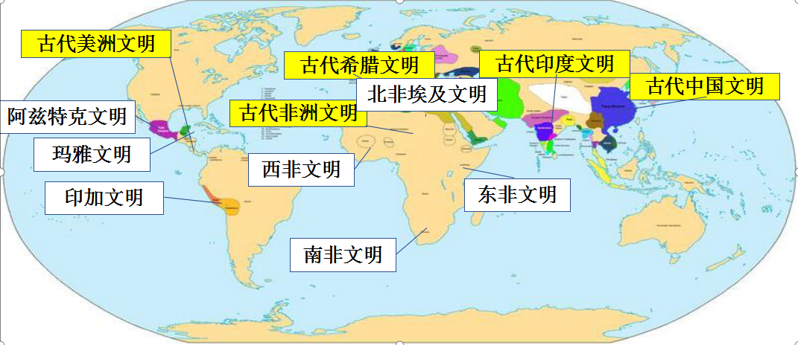
材料三：人类古代早期文明

Slide 18
材料四：“人类历史发展为世界历史，经历了一个漫长的过程，这个过程包括两个方面，纵向发展方面和横向发展方面，这里说的纵向发展是指人类物质生产史上一个低级到高级发展的纵向序列”。所谓世界历史的横向发展，是指历史由各地区间的闭塞到逐步开放，由彼此分散到逐步联系密切......
——吴于廑、齐世荣主编的《世界史》
探究任务：结合本单元所学中古时期欧洲、亚洲、非洲与美洲的历史及上述史料，以小组为单位讨论如何从纵向发展与横向发展的角度，认识人类文明的多元性。

Slide 19
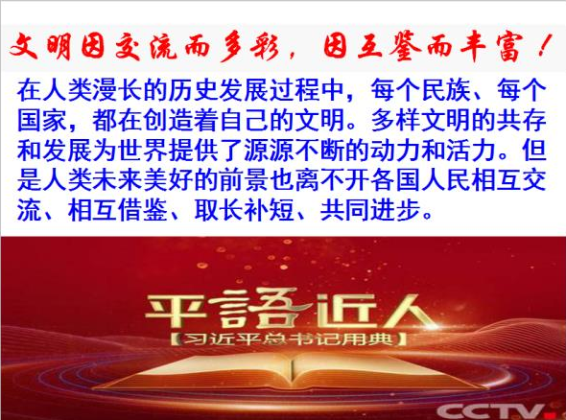

Slide 20
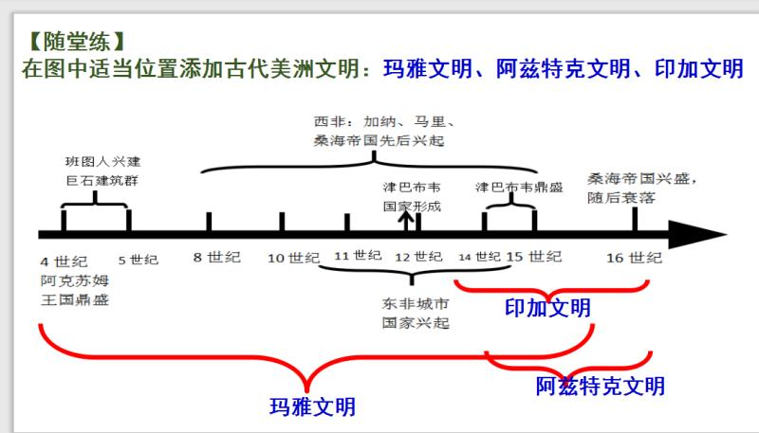
课堂小结
根据本课所学内容，请同学们绘制古代非洲与美洲文明的时间轴。（要求：在同一个时间轴上体现非洲与美洲文明发展历程）

Slide 21

请选题！
课堂反馈一
难
中
易

Slide 22
1、古代黑非洲是人类文明重要的发源地之一，其中地处地中海与印度洋水路要冲，对外贸易高度发达是指
A.库施文明 B.麦罗埃文明
C.阿克苏姆文明 D.埃及文明
C

Slide 23
2、人类社会发展的早期，不同民族、不同地区在形成风貌迥异的古代文明时，一开始直接起制约作用的是
A.地理环境 B.风俗习惯
C.民族心理 D.文化素养
A

Slide 24
3、拜占庭帝国、奥斯曼帝国、桑海帝国、阿兹特克帝国分别是欧、亚、非、美四大地区的重要国家。下列有关四大帝国共同之处的论述正确的是
A.四大帝国在15世纪初均达到鼎盛时期
B.四大帝国都很重视对外贸易
C.四大帝国的最高统治者掌握大权
D.四大帝国都受到伊斯兰教文化的影响
C

Slide 25
课堂反馈二：下面材料作者阐述了地理环境对非洲历史的影响，你同意他的看法吗？试说明理由。
撒哈拉沙漠是一大屏障、一大分隔者，而地中海相比之下却是一条连接的大道。历史上，北非人与地中海盆地周围其他诸民族的相互影响之所以超过他们与沙漠屏障以南地区诸民族的相互影响。其原因就在于此……
...沿尼罗河上游的是巨大的苏德沼泽地。这些沼泽地在历史上构成了一个可怕的障碍。而未被港湾、海湾和内海破损的、平直的海岸线，也使非洲大陆难以接近……
这一地理环境还有助于说明，欧洲人侵入非洲较其侵入美洲，在时间选择上何以存在着反常的差别。非洲与美洲不同，几千年来一直同欧亚大陆保持着联系，只是这种联系有时很微弱。但是，欧洲人侵入邻近的非洲却比侵入遥远的美洲要迟缓很多。在美洲被开发、被殖民化以后的几个世纪中，非洲仍是一块"黑暗的大陆"。到1865年美国南北战争结束时，非洲还只是沿海地区和内陆几个不重要的地区为人们所知晓。甚至到1900年时，大约还有四分之一大陆未被开发。
——{美}斯塔夫里阿诺斯著，吴象婴等译《全球通史—1500年以前的世界》

Slide 26
课后拓展
为什么非洲与美洲没有诞生强力的
原生文明？

